Slide 1
Time to go
Уџбеник; стр. 18

Slide 2
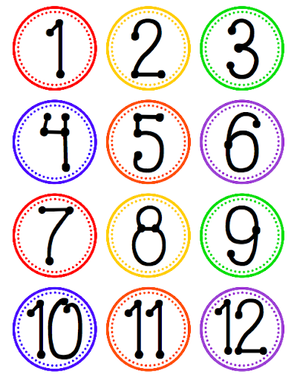
Бројеви

Slide 3
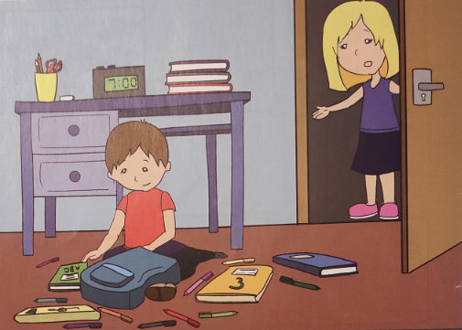
Уџбеник; стр. 18

Slide 4
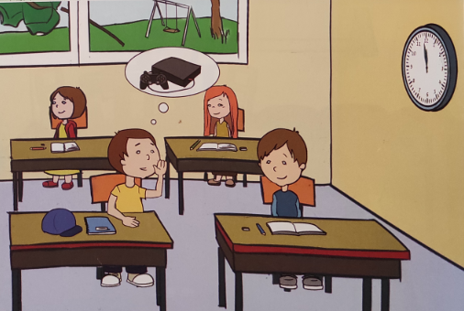
Уџбеник; стр. 18

Slide 5
Задатак за самосталан рад
Радна свеска, стр. 21
На сваком зидном сату је дато различито вријеме. Испод сваког сата је једна личност из књиге. Приказани сатови одговарају личностима, али не и мјеста која су приказана испод њих. Потребно је сваку личност повезати са одговарајућим мјестом, изговарајући на енглеском језику колико је сати и вријеме је да се крене нпр. у школу.

